Slide 1
محاضرات استزراع الاهوار
الجزء العملي

Slide 2
هور الحويزة
المقدمة :
هور الحويزة هو أحد أهوار العراق يقع في محافظتي ميسان والبصرة ,وقد قامت محافظة البصرة بإنشاء محمية طبيعية فيه سميت (محمية الصافية)، تحده من الشرق إيران ويصب في الهور نهر الكرخة من إيران وخلال تدفق الربيع يمكن لنهر دجلة ان يفيض مباشرة في الهور وتصل مساحة الهور القصوى إلى 3000 كم2 تقريبا تزيد وتنخفض بحسب نسبة المياه وقد تصل في موسم الجفاف إلى حوالي 650 كم2 وتعد نسبة مساحة الهور في العراق بنسبة 79% وفي إيران نسبة 21% والاجزاء الشمالية والمركزية من الهور هي دائمية ولكن الاجزاء الجنوبية تصبح موسمية في الحالة الطبيعية.

Slide 3
الثروة المائية في العراق
ثروة هائلة جعلت العراق واحداً من أغنى بلدان العالم في هذا المضمار الحيوي الكفيل بإنعاش البلد وتحقيق مستويات عالية من الرخاء والازدهار. في العراق لم تنحصر هذه الثروة بالنهرين العظيمين (دجلة والفرات) وروافدهما وتفرعاتهما، بل تتسع لتجمعات مائية دائمية شاسعة المساحات تتمثل في العدد الكبير من البحيرات والأهوار المنتشرة في أنهار متعددة.

Slide 4
انواع النباتات التي تعيش في هور الحويزة
عالم الاهوار هذا العالم العجيب والغريب والرائع كانت فيه الحياة بسيطه وسهله ومريحه ولها نكهة خاصه وكان الانسان الذي يعيش فيه مكتفيا ذاتيا من ناحية المأكل والمشرب وجميع متطلبات الحياة الاخرى لكثرة الكائنات الحيه التي تعيش فيه من حيوانات وطيور وأسماك وفيه الكثير من النباتات التي أتخذ منها الانسان الذي يعيش في الاهوار غذاء له والأخرى غذاء لحيواناتهم ونذكر بعضها لغرض التوثيق التاريخي والجغرافي ومن هذه النباتات ::

Slide 5
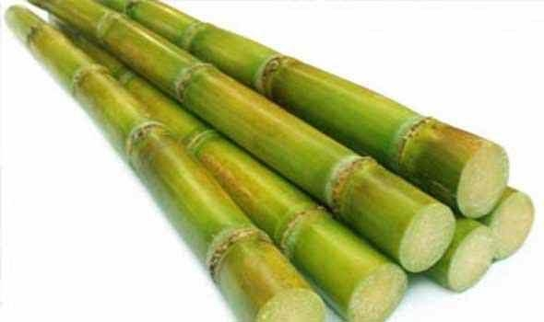
ألقصب / النبات الرئيسي في الاهوار والماده الرئيسبه صناعة الورق وبناء البيوت في الاهوار( الشباب وهي شده من القصب والبواري) الاعمده))

Slide 6
ألسلهو / وهو نبات يمتاز بالنعومه والطول ومن الانواع المتسلقه ألمران / وهو عباره عن حشائش ذات عروق حاده تشيه النبال

Slide 7
ألحو / نبات على شكل قصب رفيع وطويل ومتسلق ألنعناع / شبيه بالنعناع الذي يؤكله الانسان مع الخضروات الاخرى

Slide 8
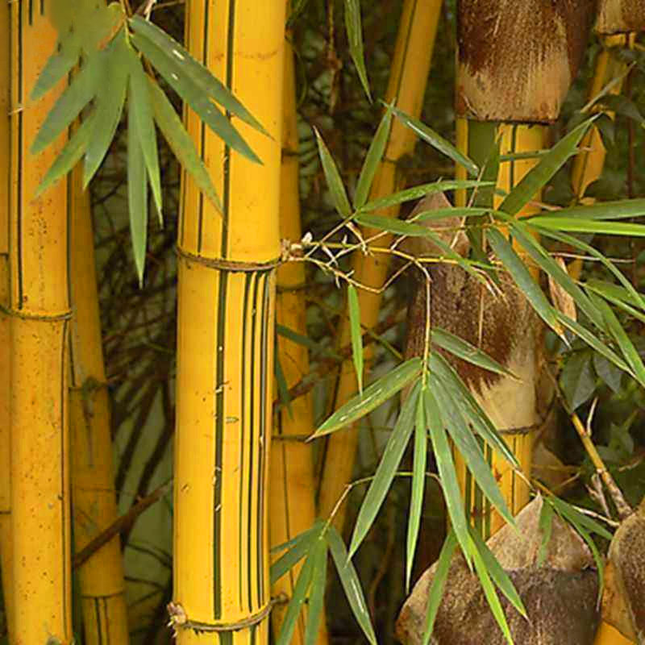
ألحلبلاب / نبات متسلق يحتوي على اصابع في داخلها حليب من نوع خاص يستخدم في علاج الامراض الجلديه وخاصة ألأكزيما
ألخيزران / نوع من القصب القوي المتماسك

Slide 9
ألكعيبه / نبات ذو ورق مدور يطفواعلى سطح الماء على شكل ورود الكاط / نبات من القصب الصغير يطفوا على الماء

Slide 10
العنكر / جذور القصب ألكوباني / نبات يشبه القصب صغير الحجم وطري سريع التكسر ألهوصان / شبيه بنبات الكولان ذات ورق عريض وفوقه مايشبه الشفقه ( غطاء الرأس( ألكولان / نبات انفرادي ينموا في المستنقعات المعزوله

Slide 11
ألشمبلان / نبات على شكل طحالب ينموا داخل الماء

Slide 12
ألبردي / نبات معروف ومشهور وهو المصدر الرئيسي لمادة ( ألخريط ) وهو من ألمأكولات ألشهيه كالحلوى ويستخدم ماده رئيسيه في بناء البيوت في الاهوار

Slide 13
ألشويجه / نبات ينموا في اعماق الماء وهو الغذاء المفضل للأسماك زهر البط / يتكاثر في موسم الربيع لونه ابيض قاني وذو رائحه زكيه وطيبه جدا لسان الثور / نبات له اوراق عريضه تتحرك داخل الماء

